Slide 1





Universitas Nusaputra
Aplikasi Film API dan Local
KELOMPOK 1 PEMROGRAMAN :
M.RIZKY MAULANA - 20230040193
RAFLY LUKMANUL HAKIM - 20230040031
ABDULLAH MUZAKI - 20230040007

Slide 2




PENDAHULUAN
Aplikasi ini dikembangkan untuk memberikan layanan informasi dan manajemen film dengan fitur-fitur utama seperti pencarian film, pengelolaan daftar favorit, serta ulasan dan rating oleh pengguna. API ini dibangun menggunakan Node.js, Express, dan MySQL, serta mengintegrasikan API publik untuk data film.

Slide 3


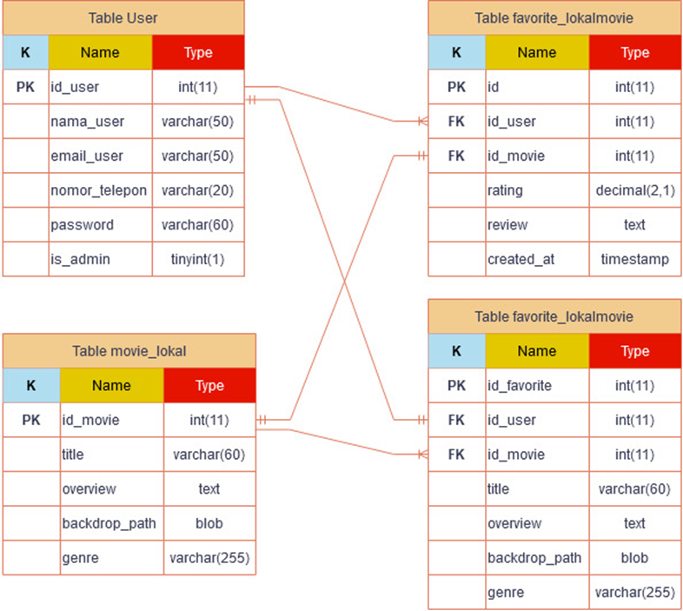

Perancangan Database
Keterbatasan Sumber Daya
Tantangan Perancangan Mekanik
Database dirancang dengan minimal 4 tabel yang saling berelasi, yaitu:
1.User - Menyimpan data pengguna.
2.Movie_lokal - Menyimpan data film lokal.
3.Favorite_lokalmovie - Menyimpan daftar film favorit pengguna.
4.Movie_reviews - Menyimpan ulasan dan rating film.

Slide 4
Perancangan Endpoint API
s
Aplikasi ini memiliki 20 endpoint yang mencakup autentikasi, pengelolaan data film, dan fitur tambahan seperti favorit dan ulasan.
Autentikasi
POST /register → Mendaftarkan pengguna baru
POST /user/login → Login pengguna dengan JWT
User
GET /user/:id → Melihat profil masing masing user
PUT /updatedata/:id → Mengedit data pribadi
GET /alluser → Mendapatkan data seluruh user (admin)
DELETE /deletedata → Menghapus data user (admin)
Film (Local Database)
GET /allmovies → Melihat daftar film lokal
GET /searchlocalmovie → Melihat daftar film lokal berdasarkan nama
GET /localgenre → Mendapatkan detail film lokal berdasarkan genre
POST /localmovies → Menambahkan film lokal (admin)
PUT /updatemovie/:id → Mengedit data film lokal (admin)
DELETE /deletemovie → Menghapus film lokal (admin)

Slide 5
Perancangan Endpoint API
s
Film (API Publik)
GET /movies → Melihat film dari API eksternal
GET /trending-movies → Melihat film trending
GET /genres → Melihat daftar genre
Favorit
POST /addlocalfavorites → Menambahkan film lokal ke favorit
GET /favorites-movies → Melihat daftar lokal favorit
DELETE /favorites/:movieid → Menghapus film lokal dari favorit
Ulasan dan Rating
POST /reviews → Menambahkan ulasan dan rating
GET /reviews → Melihat ulasan suatu film

Slide 6
Pengujian di POSTMAN
s
1. POST /register → Mendaftarkan pengguna baru
2. POST /user/login → Login pengguna dengan JWT
3. GET /user/:id → Melihat profil masing masing user
4. PUT /updatedata/:id → Mengedit data pribadi
5. GET /alluser → Mendapatkan data seluruh user (admin)
6. DELETE /deletedata → Menghapus data user (admin)
7. GET /allmovies → Melihat daftar film
8. GET /searchlocalmovie → Melihat daftar film berdasarkan nama (local)
9. GET /localgenre → Mendapatkan detail film berdasarkan genre
10. POST /localmovies → Menambahkan film lokal (admin)
11. PUT /updatemovie/:id → Mengedit data film lokal (admin)
12. DELETE /deletemovie → Menghapus film lokal (admin)
13. GET /movies → Melihat film dari API eksternal
14. GET /trending-movies → Melihat film trending (API)
15. GET /genres → Melihat daftar genre
16. POST /addlocalfavorites → Menambahkan film lokal ke favorit
17. GET /favorites-movies → Melihat daftar favorit
18. DELETE /favorites/:movieid → Menghapus film lokal dari favorit
19. POST /reviews → Menambahkan ulasan dan rating
20. GET /reviews → Melihat ulasan suatu film
s
Middleware dan Keamanan
· Menggunakan JWT (JSON Web Token) untuk autentikasi pengguna.
· Middleware untuk validasi input dan proteksi endpoint.

Slide 7
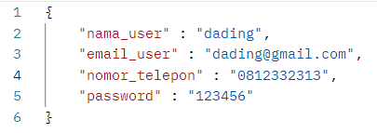
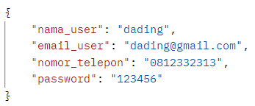
Input dan Output yang di harapkan
Autentikasi
POST /register → Mendaftarkan pengguna baru
Input :
Output :

Slide 8
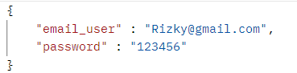
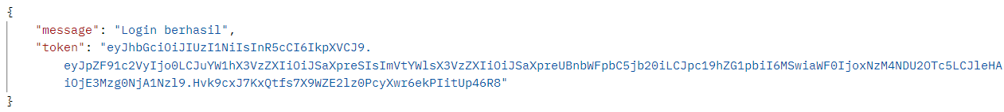
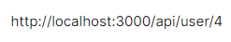
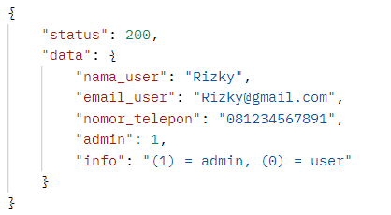
POST /user/login → Login pengguna dengan JWT
Input :
Output :
USER
GET /user/:id → Melihat profil masing masing user
Input (membuka endpoint) :
Output :

Slide 9

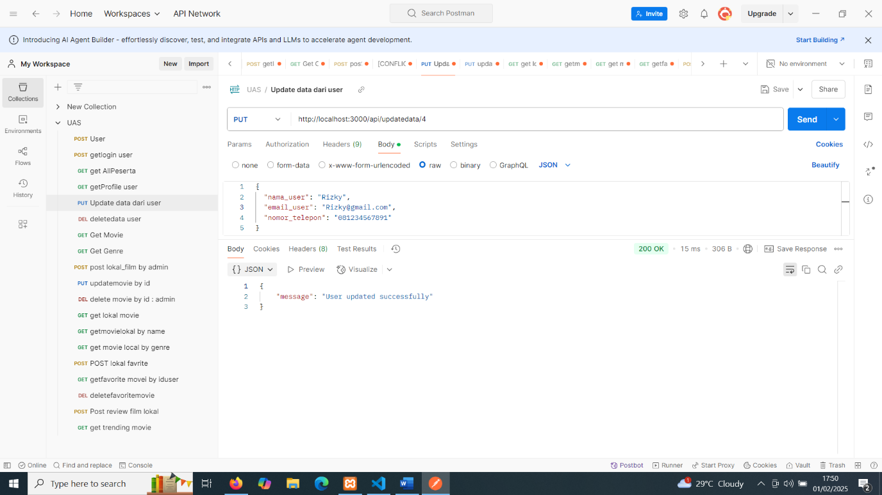
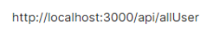
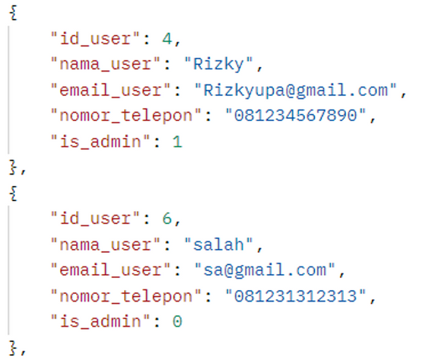
PUT /updatedata/:id → Mengedit data pribadi
GET /alluser → Mendapatkan data seluruh user (admin)
Input :
Input (mengakses endpoint) :
Output :
Output :

Slide 10
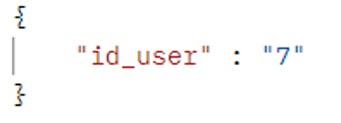
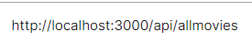
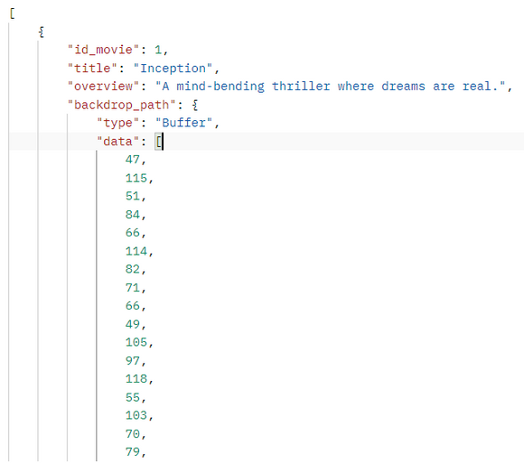
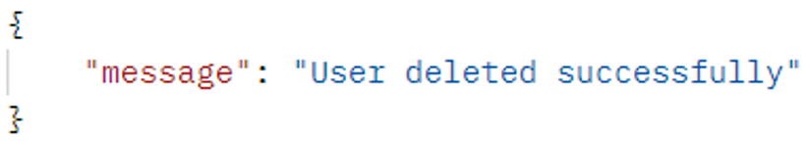

DELETE /deletedata → Menghapus data user (admin) :
GET /allmovies → Melihat daftar film lokal
Input :
Input (Mengakses Endpoint) :
Output :
Output :

Slide 11
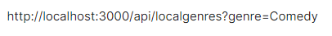
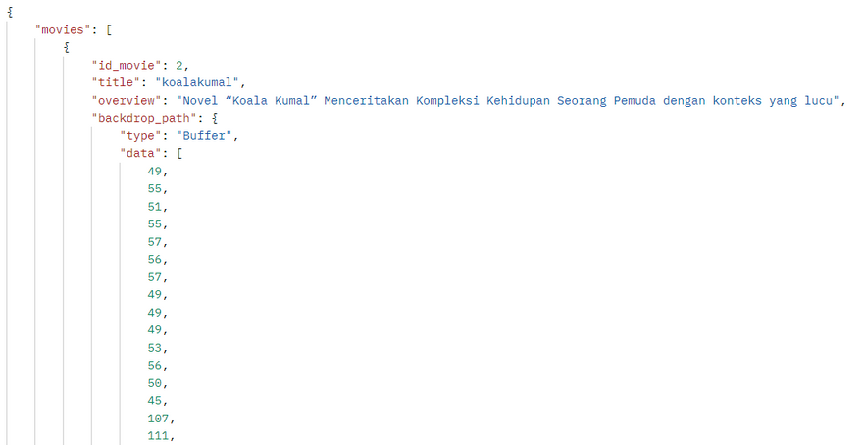
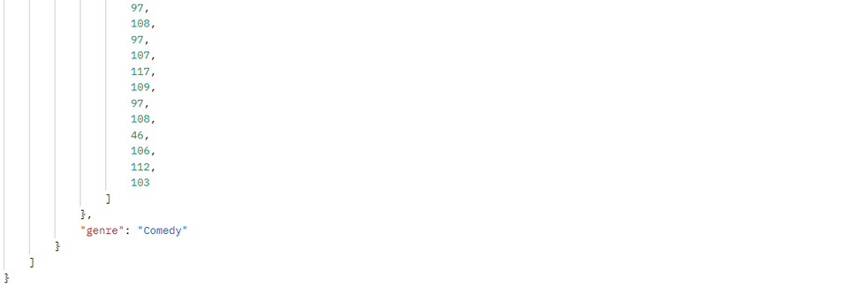
GET /searchlocalmovie → Melihat daftar film lokal berdasarkan nama
GET /localgenre → Mendapatkan detail film lokal berdasarkan genre
Input (Mengakses Endpoint) :
Input (Mengakses Endpoint) :
Output :
Output :

Slide 12
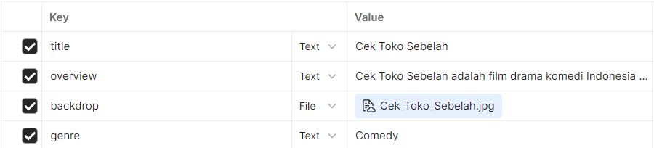
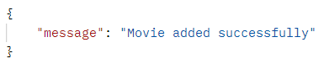
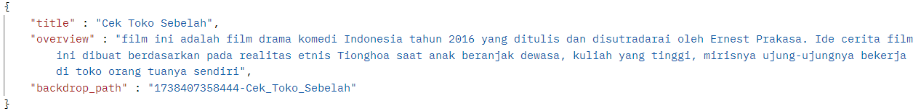
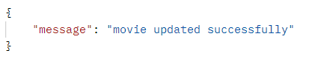
POST /localmovies → Menambahkan film lokal (admin)
Input :
Output :
PUT /updatemovie/:id → Mengedit data film lokal (admin)
Input :
Output :

Slide 13
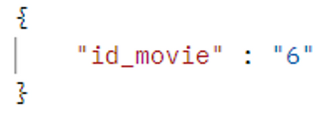
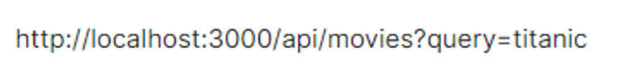
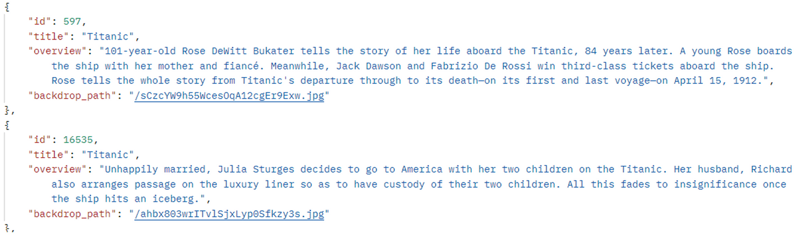
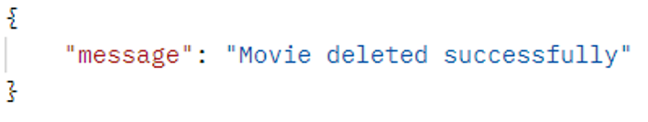
Film (API Publik)
DELETE /deletemovie → Menghapus film lokal (admin)
GET /movies → Melihat film dari API eksternal
Input :
Input (Mengakses Endpoint) :
Output :
Output :

Slide 14
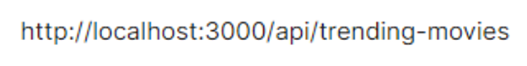
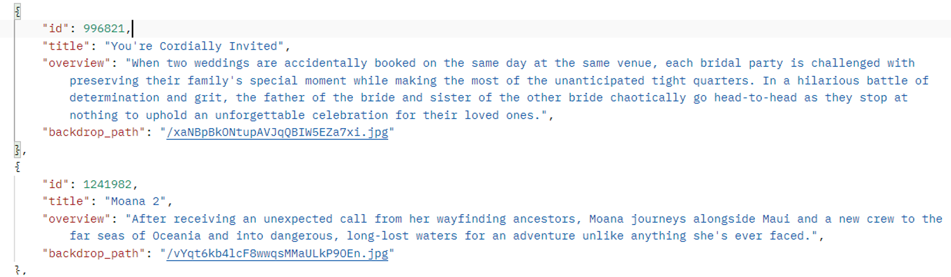
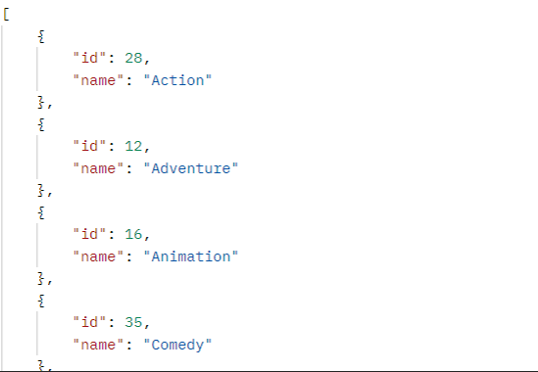

GET /trending-movies → Melihat film trending
Input (Mengakses Endpoint) :
Output :
GET /genres → Melihat daftar genre
Output :
Input (mengakses endpoint) :

Slide 15
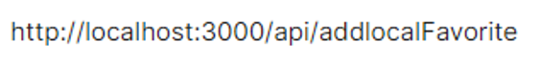
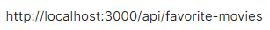
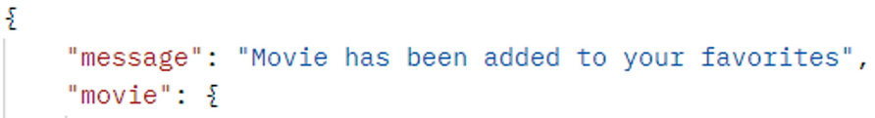
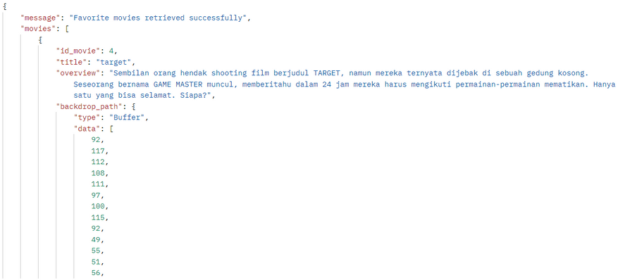
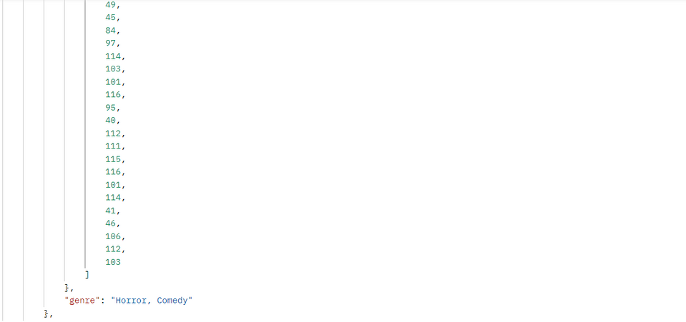
Favorite Movie
POST /addlocalfavorites → Menambahkan film lokal ke favorite
GET /favorites-movies → Melihat daftar lokal favorit
Input (mengakses endpoint) :
Input (mengakses endpoint) :
Output :
Output :

Slide 16
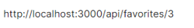
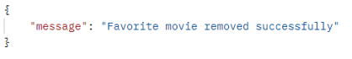
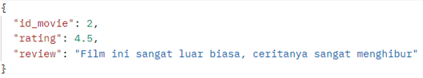
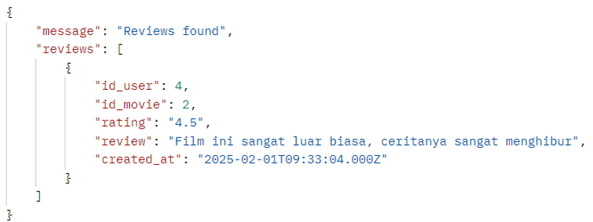
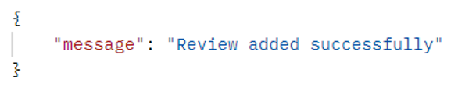
DELETE /favorites/:movieid → Menghapus film lokal dari favorit
Input (mengakses endpoint) :
Output :
Ulasan dan Rating
POST /reviews → Menambahkan ulasan dan rating
GET /reviews → Melihat ulasan suatu film
Input :
Input (mengakses endpoint) :
Output :
Output :

Slide 17
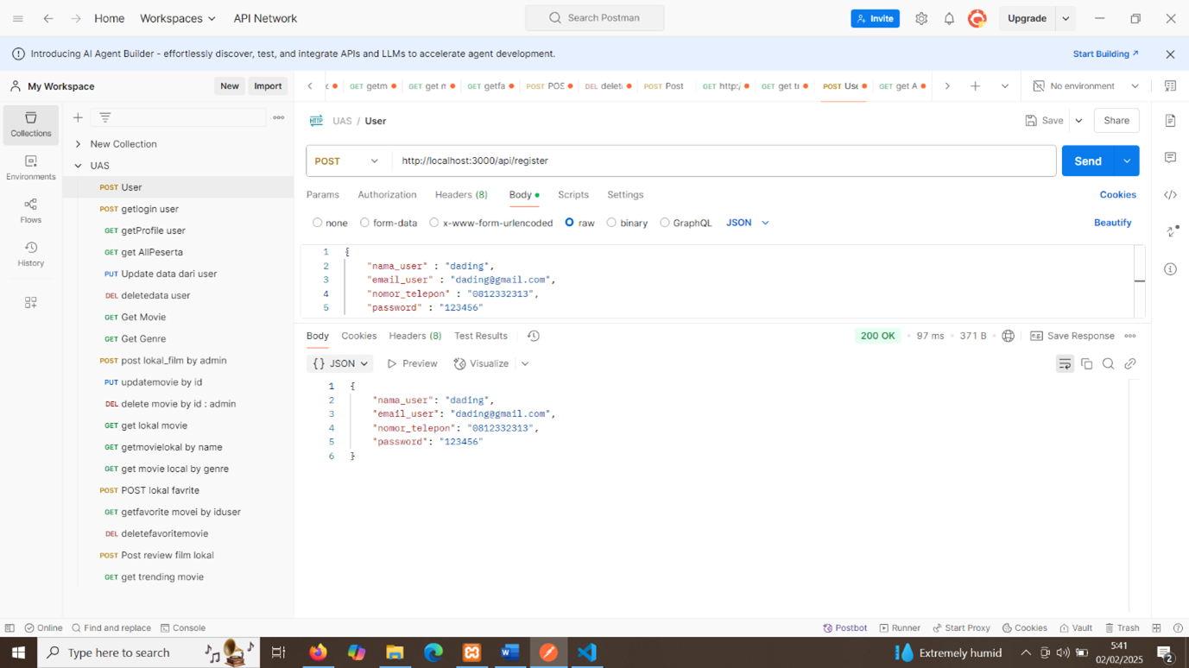
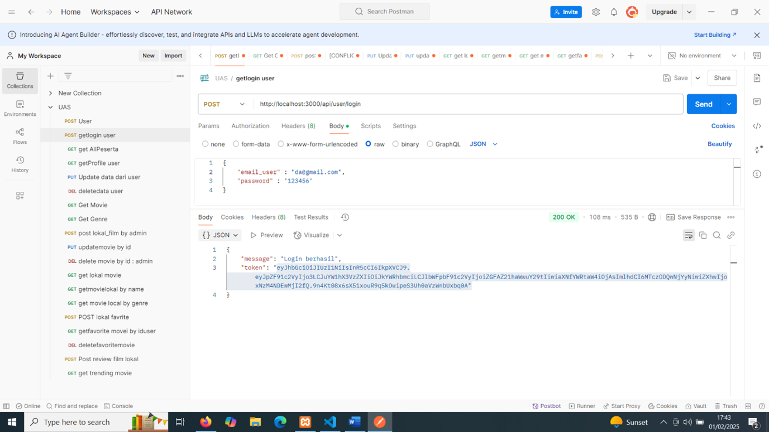
Pengujian di POSTMAN
POST /register → Mendaftarkan pengguna baru

Slide 18
2. POST /user/login → Login pengguna dengan JWT

Slide 19
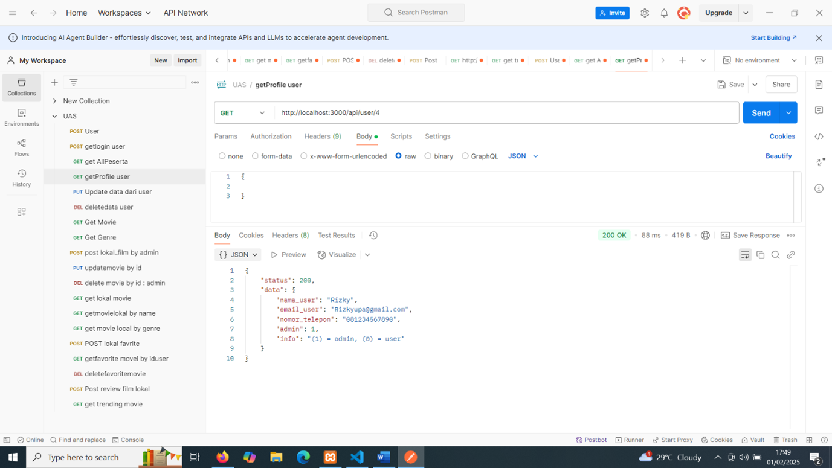
3. GET /user/:id → Melihat profil masing masing user

Slide 20
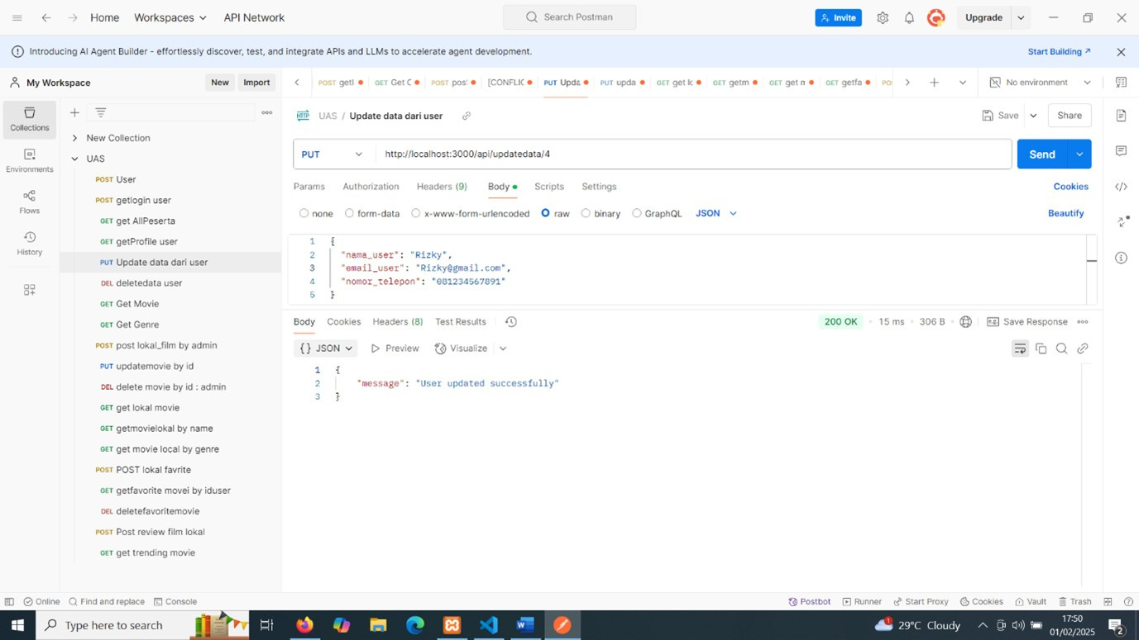
4. PUT /updatedata/:id → Mengedit data pribadi

Slide 21
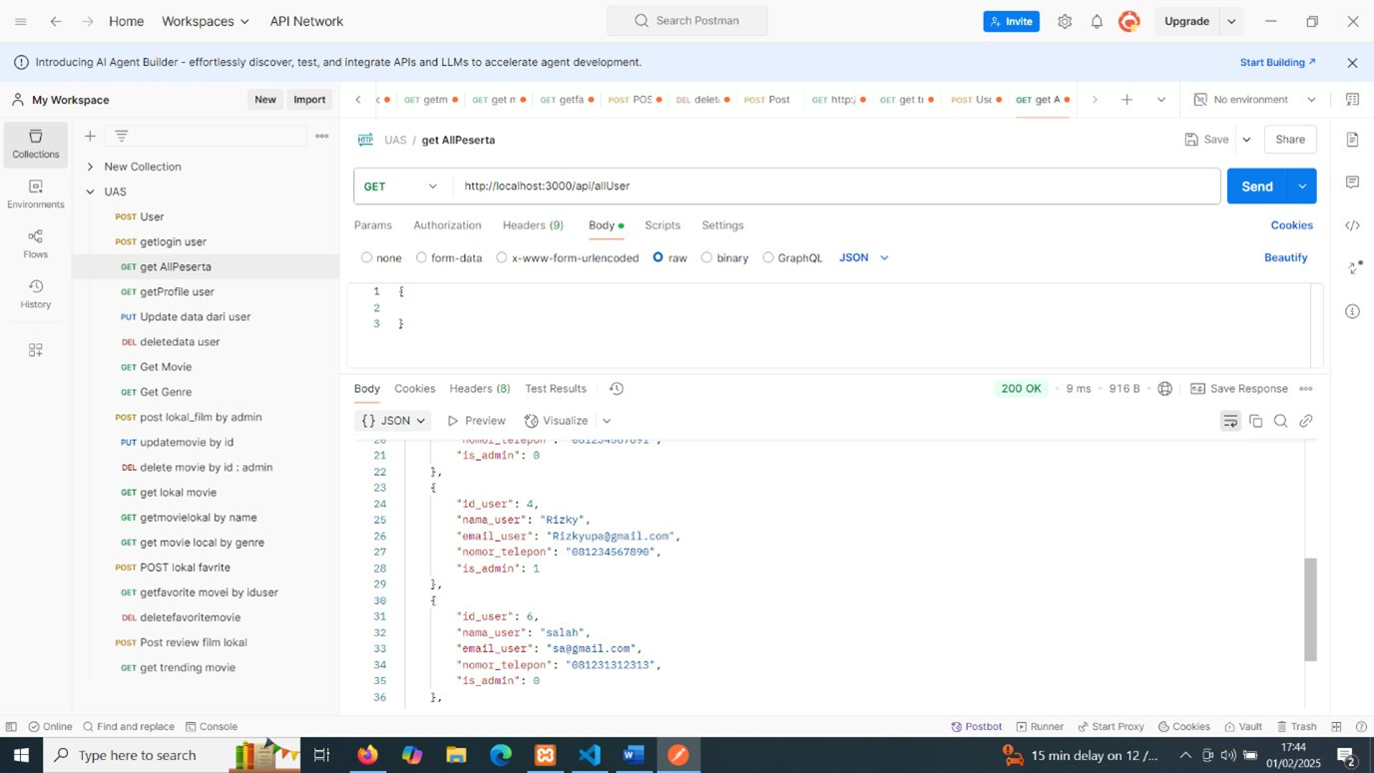
5. GET /alluser → Mendapatkan data seluruh user (admin)

Slide 22
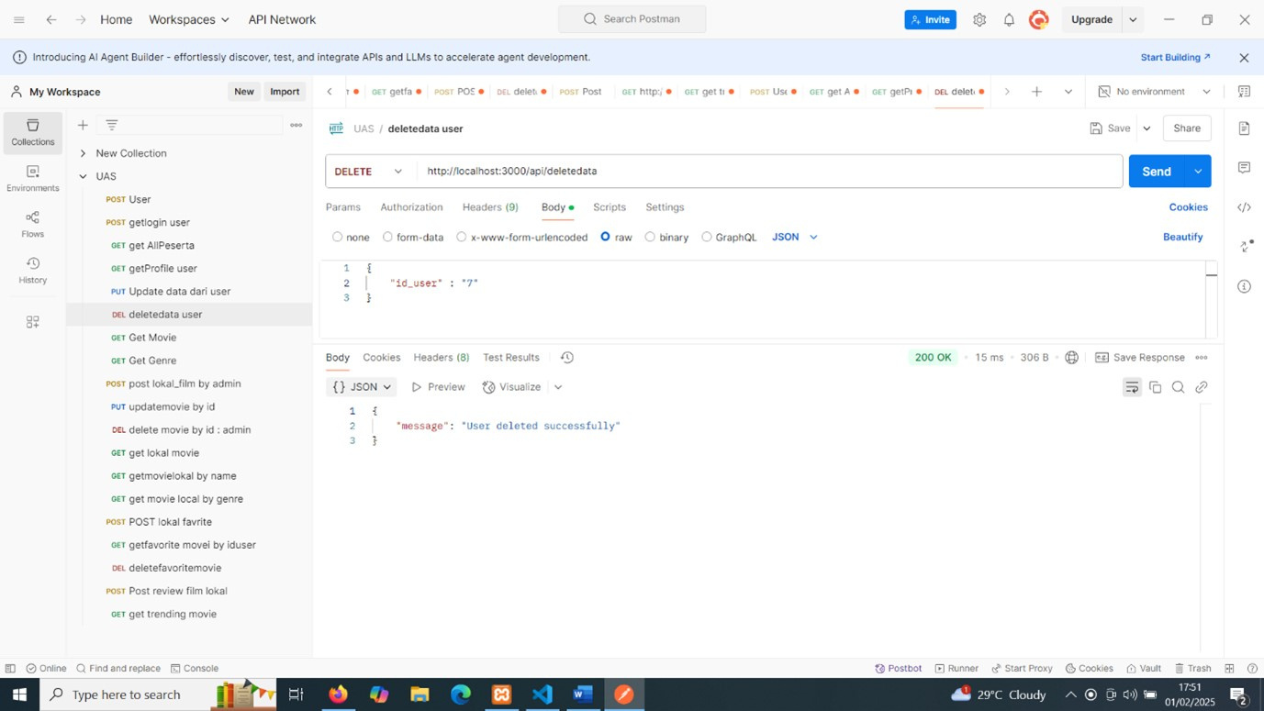
6. DELETE /deletedata → Menghapus data user (admin)

Slide 23
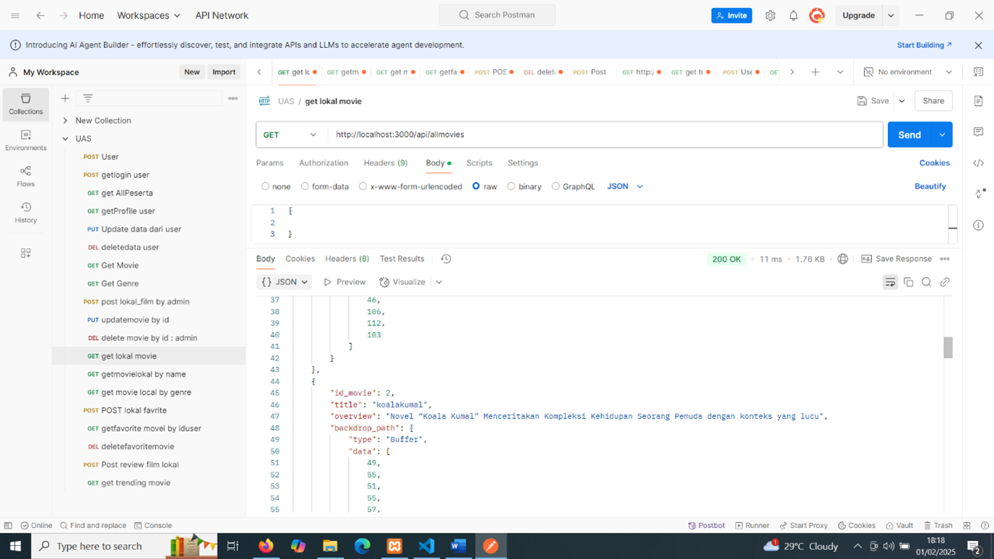
7. GET /allmovies → Melihat daftar film

Slide 24
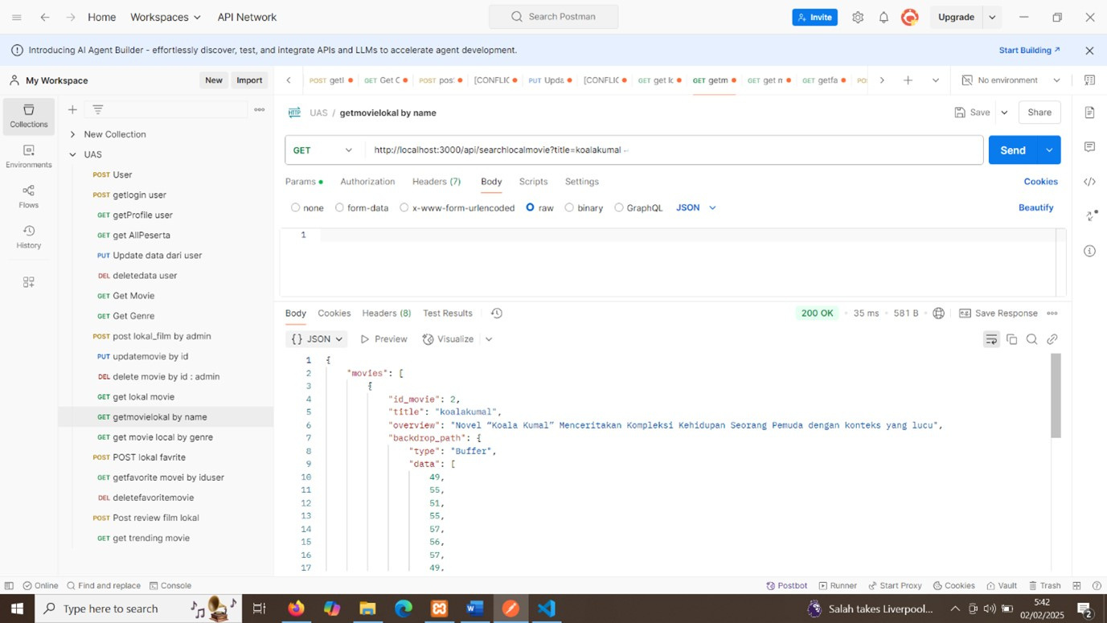
8. GET /searchlocalmovie → Melihat daftar film berdasarkan nama (local)

Slide 25
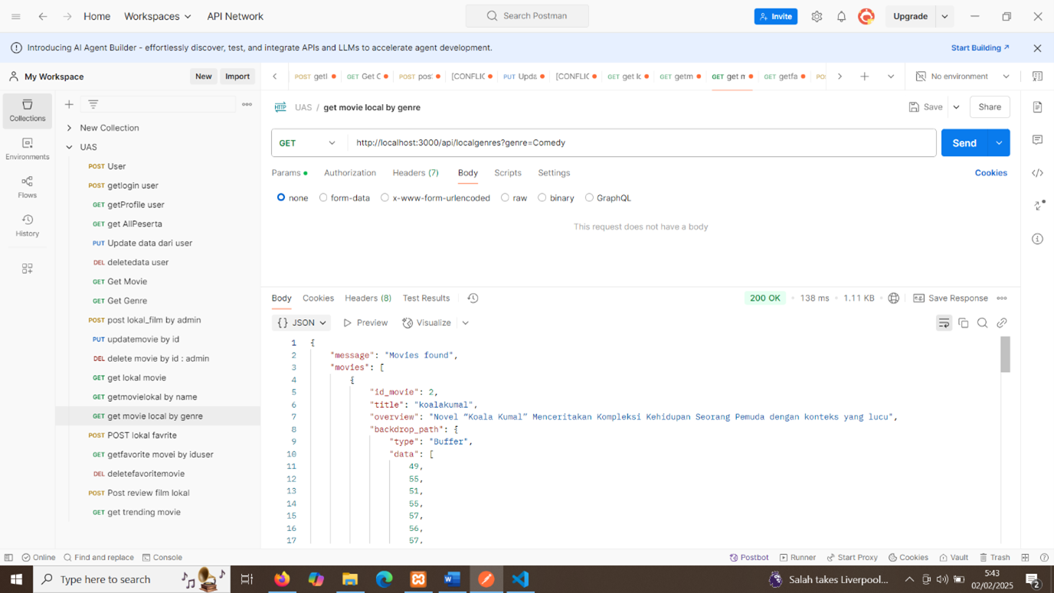
9. GET /localgenres → Mendapatkan detail film berdasarkan genre

Slide 26
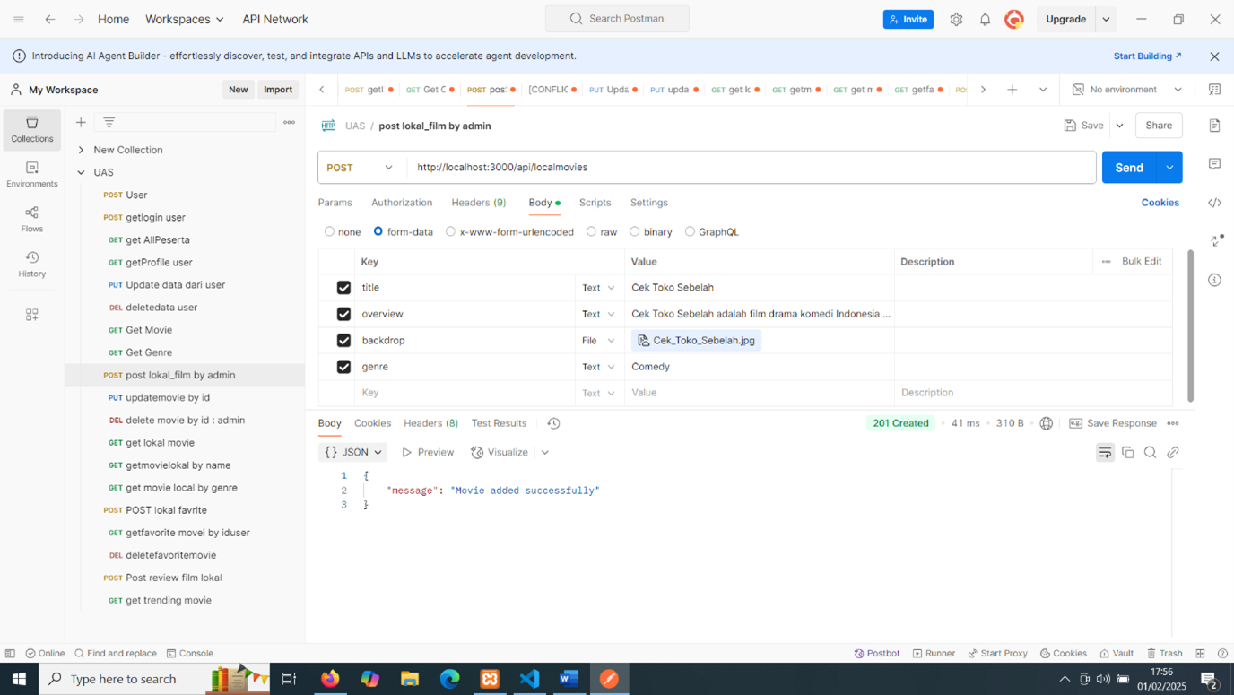
10. POST /localmovies → Menambahkan film lokal (admin)

Slide 27
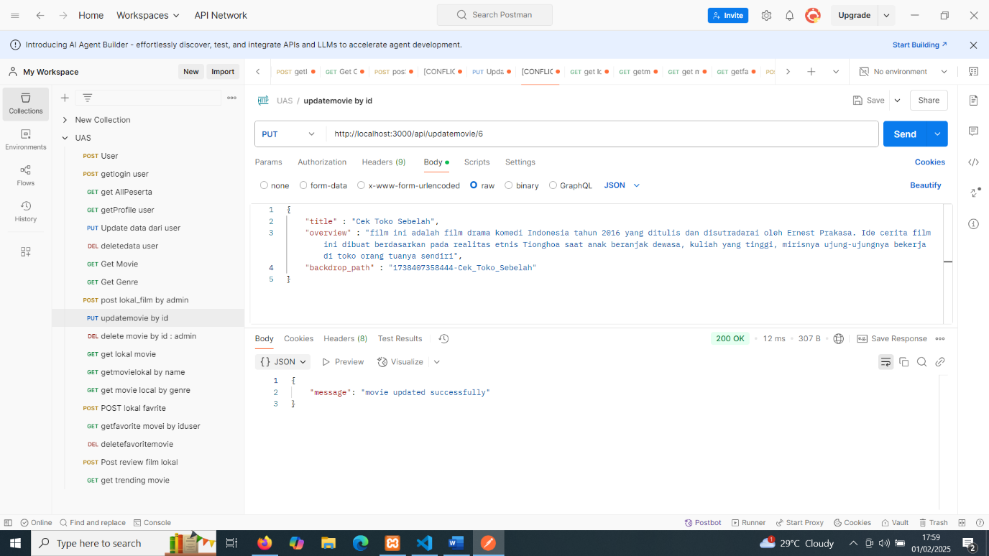
11. PUT /updatemovie/:id → Mengedit data film lokal (admin)

Slide 28
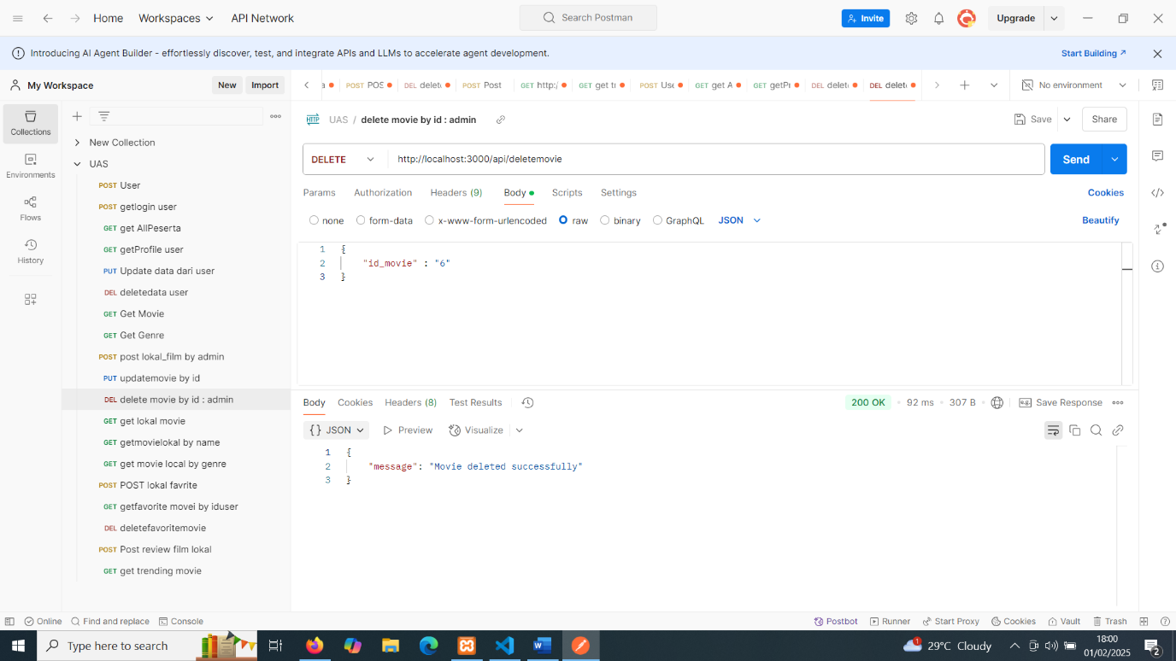
12. DELETE /deletemovie → Menghapus film lokal (admin)

Slide 29

13. GET /movies → Melihat film dari API eksternal

Slide 30

14. GET /trending-movies → Melihat film trending (API)

Slide 31

15. GET /genres → Melihat daftar genre

Slide 32

16. POST /addlocalfavorites → Menambahkan film lokal ke favorit

Slide 33

17. GET /favorites-movies → Melihat daftar favorit

Slide 34

18. DELETE /favorites/:movieid → Menghapus film lokal dari favorit

Slide 35

19. POST /reviews → Menambahkan ulasan dan rating

Slide 36


20. GET /reviews → Melihat ulasan suatu film

Slide 37
Kesimpulan
Kesimpulan
REST API ini telah dikembangkan sesuai spesifikasi dengan fitur-fitur utama:
✅ Autentikasi dan manajemen user.
✅ Pengelolaan film dari database lokal dan API eksternal.
✅ Fitur favorit, ulasan, dan rating.
✅ Keamanan dengan JWT.
✅ Pengujian menggunakan Postman.
Laporan ini diharapkan memberikan gambaran lengkap tentang sistem yang telah dikembangkan.

Slide 38

Terima Kasih

